Slide 1
Современные требования к деятельности педагога дополнительного образования
1

Slide 2
Педагогическая деятельность в дополнительном образовании детей и взрослых
Основная цель вида профессиональной деятельности: Организация деятельности обучающихся по усвоению знаний, формированию умений и компетенций; создание педагогических условий для формирования и развития творческих способностей детей и взрослых, удовлетворения их индивидуальных потребностей в интеллектуальном, нравственном и физическом совершенствовании, укреплении здоровья, организации свободного времени; адаптации детей к жизни в обществе, их профессиональной ориентации, выявления и поддержки детей, проявивших выдающиеся способности; обеспечение достижения обучающимися нормативно установленных результатов освоения дополнительных общеразвивающих программ.
2

Slide 3
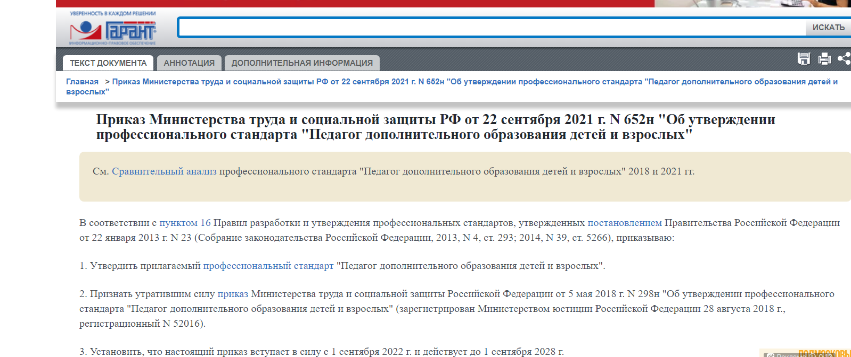
3

Slide 4
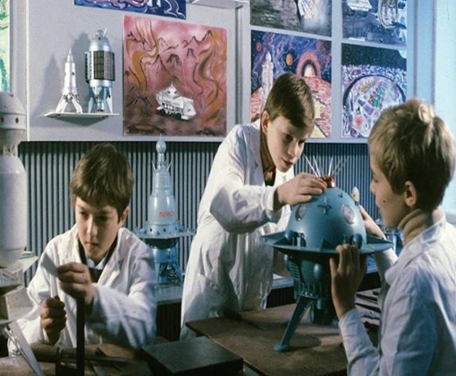
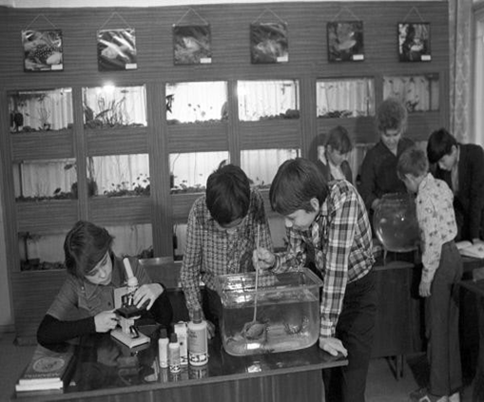
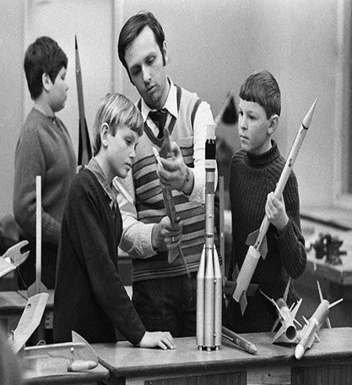
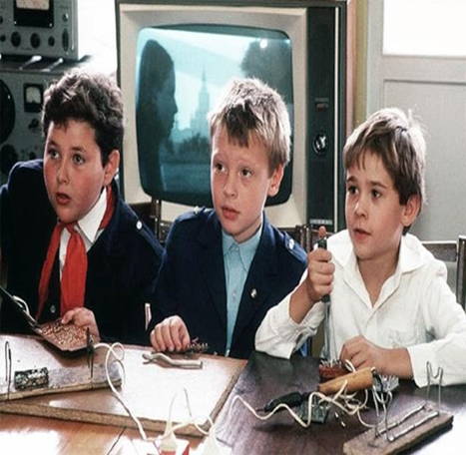
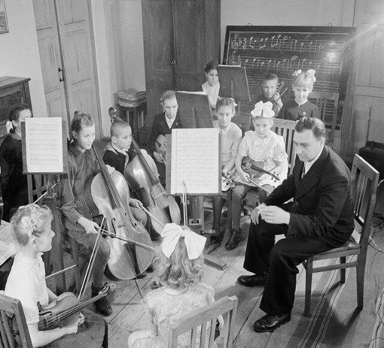
Эволюция образовательных моделей
отношений: «клуб», «школа»
4

Slide 5
5

Slide 6
Принципы обновления содержания
а) создание условий для формирования гармонично развитой личности ребенка;
б) обеспечение эффективного использования времени обучающихся,
приобретение ими новых навыков и компетенций за оптимальное время, включая обеспечение возможности для зачета организацией, осуществляющей образовательную деятельность по дополнительным общеразвивающим программам;
в) предоставление всеобщего и равного доступа каждого ребенка к дополнительным общеразвивающим программам различной направленности, обеспечение доступности для каждого ребенка не менее чем к двум дополнительным общеобразовательным программам различных направленностей
на территории каждого муниципального образования;
г) создание условий для самостоятельного построения обучающимися индивидуального учебного плана и возможности непрерывного образования путем выстраивания образовательных связей на разных уровнях образования, в том числе с использованием сетевой формы реализации дополнительных программ;
д) использование в реализации дополнительных общеобразовательных программ современных методов и форматов обучения, направленных на развитие «гибких» компетенций, навыков проектной, учебно-исследовательской деятельности, взаимного обучения, под которым понимается форма взаимодействия между обучающимися посредством равного обмена знаниями, умениями и навыками, при которой образовательный процесс выстраивается без активного участия в нем педагога;
е) обеспечение выравнивания доступности дополнительного образования для различных категорий детей в соответствии с их образовательными потребностями и возможностями.

Slide 7
Направление обновлений содержания и технологий
Ориентация на универсальные компетенции (метапредметные навыки) во всех
направленностях
Усиление внимания к компетенции творчества (креативности), самовыражения, презентации.
Связь содержания с глобальными вызовами и локальными интересами.
Продуктивность (проекты и «продукты») как задача и результат.
Профессиональная ориентация не на конкретные профессии, а на области.
Цифровизация (смешанное обучение, сетевые сообщества и проекты, искусственный
интеллект, дополненная реальность ..)

